Slide 1
DOM-LM
Amazon

Slide 2
Intro
HTML문서에는 많은 Key-value의 데이터가 있다.
기존 연구에서는 이러한 HTML을 계산 비용이 큰 렌더링을 통해서 시각적인 feature들을 사용하거나 일반적인 text로 사용을 하였다.
본 연구에서는 DOM ( document object model) tree의 구조와 text를 동시에 사용하여 transformer기반의 모델을 만든다.
DOM-LM은 few shot 혹은 zero-shot에도 일반화된 성능을 보여 제한된 데이터를 가지고도 충분히 애플리케이션에 적용이 가능하다
일반적인 BERT의 학습기법인 MLM은 맞지 않음.
전체 DOM 노드를 마스킹하고 DOM tree의 다른 노드에서 학습을 통해 예측할 수 있도록 한다.SWDE corpus를 사용
80개의 대표적인 웹사이트들의 120,000개의 사이트의 웹 페이지가 포함(IMDB, ESPN etc…)
Downstream task
Attribute Extraction
Open information Extraction
QA

Slide 3
Contribution
Text 및 구조적 의미를 동시에 인코딩 하는 DOM-LM을 통해 web에 적용되는 LM의 기능을 확장.
Few-shot 및 zero-shot의 실험을 위해 모델을 사전학습.
Attribution Extraction, Open Information Extraction, QA 작업에 대해 실험

Slide 4
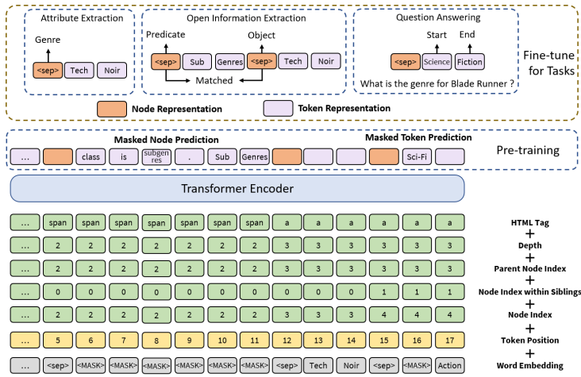
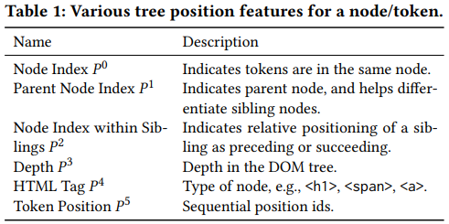
Approach
Notes:
토큰이 동일한 노드에 있음을 나타냅니다. 상위 노드를 나타내며 형제 노드를 구별하는 데 도움이 됩니다. 형제 위치를 이전 또는 이후와 같이 나타냅니다. DOM 트리의 깊이. 노드의 유형(예: <h1>, <span>, <a>). 순차 위치 ID입니다.

Slide 5
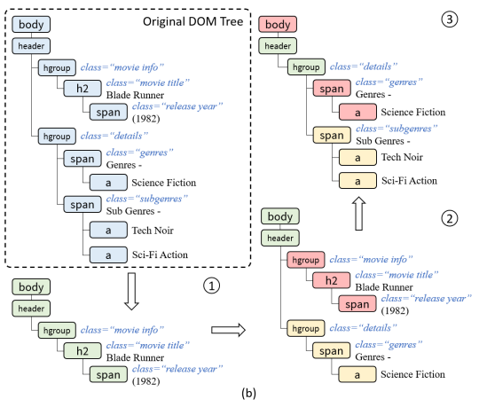
Approach (Dom tree processor)
Dom Tree를 두단계로 나누어 처리
<script>, <style> 등의 웹의 구조와 의미론에 의미 없는 Dom Node를 제거
Dom tree를 여러 개의 tree로 분리

Slide 6
Approach (Dom tree processor)
최대 N개의 토큰을 가진 node를 추가 해서 pre-order tree를 확장(노란색)
M개의 토큰으로 최대 pre-order tree를 가지도록 노드를 제거해 확장된 하위 트리 제거(빨간색)
새 노드에서 멀리 떨어져 있고, post-order (2의 하위트리의 빨간색)에 의해 서로 다른 분기에 있는 노드를 제거
노드를 제거하면 트리가 분할되는 경우 하위 트리의 현재 루트노드 (<body>)를 제거.
이렇게 해도 트리가 분할되면 마지막으로 추가된 노드를 제거.

Slide 7
Pre-train
Bert나 RoBerta와 거의 유사하게 설계가 되어있어 매개변수를 기존의 pre-train에서 가져와서 재사용이 가능.
하지만 Bert와 Roberta는 MLM이라 text에 대해서만 효과적일 수 있으며 web의 구조를 이해하지 못함.
따라서 label이 없는 web page를 통해 사전학습을 추가로 진행.
한가지 문제는 MLM의 경우 개별 토큰을 마스킹하여 예측하기 때문에 단일 Dom Node의 안에서만 초첨을 맞출 수 있다.
이를 해결하기 위해 전체 Dom 노드를 마스킹해 다른 노드의 정보를 통해 노드의 텍스트 컨텐츠를 복구할 수 있도록 한다.

Slide 8
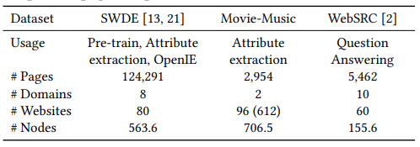
Dataset

Slide 9
Experiment
Attribution Extraction
사전에 정의된 속성들의 속성값을 추출하는 것
Open Information Extraction
사전에 정의된 속성이 아닌 웹페이지 상의 모든 잠재적 특성 (key-value)를 추출
QA

Slide 10
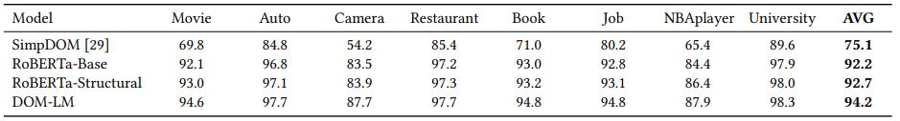
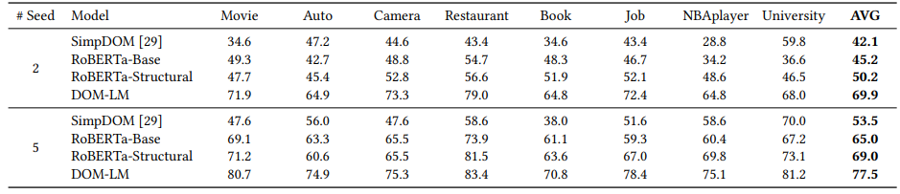
Experiment(Attribute extraction)
Few shot learning on SWDE (F1). 0.5% of data for training
zero shot learning on SWDE (F1). 10% of data from 2 or 5 seed web for training

Slide 11
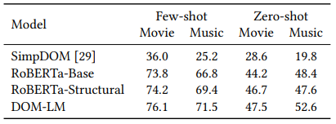
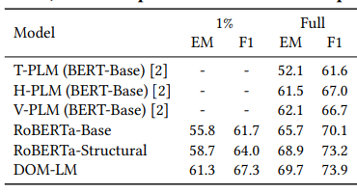
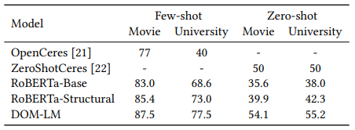
Experiment
Attribute extraction
QA(WebSRC)
Open Information Extraction

Slide 12
Experiment(Open Information Extraction)

